Slide 1
POSTMORTEM
PSP
VIDEOGAMES
Yerson Porras
160-3099

Slide 2
Planeación
Requerimientos:
Se necesita una interfaz hecha en HTML5 y CSS3.
Se necesita una BD hecha en MySQL.
Se necesita un programa hecho en PHP que maneje la información.
Se necesita versionar con GIT.
Tiempos:
Estimado: Real:
1 hora 1 hora

Slide 3
Usos:
- El diseño gráfico será la interfaz que se mostrará al usuario (cliente) en donde estará el catálogo de videojuegos que se tienen para ofertar.
- La BD almacenará toda la información referente a los videojuegos, prástamos y personas (clientes).
- La Aplicación o programa en PHP conectará la BD con la interfaz y se encargará de manejo de la información.
- La herramienta GIT nos permitirá observar nuestro progreso.
Tiempos:
Estimado: Real:
1 hora 1 hora

Slide 4
Pasos:
La interfaz tendrá un estilo cuadriculado en donde se mostrará la imagen y nombre del videojuego (opcional: mostrar más información).
El Cliente selecciona los videojuegos para apartar y se enviará la petición.
La página (interfaz) solicitará que el cliente se identifique.
La aplicación deberá disminuir la cantidad de los videojuegos apartados que están en bodega.
Tiempos:
Estimado: Real:
4 días (6 horas diarias): 24 horas 24 horas
2 días: Estudiando PHP y HTML5 y CSS3

Slide 5
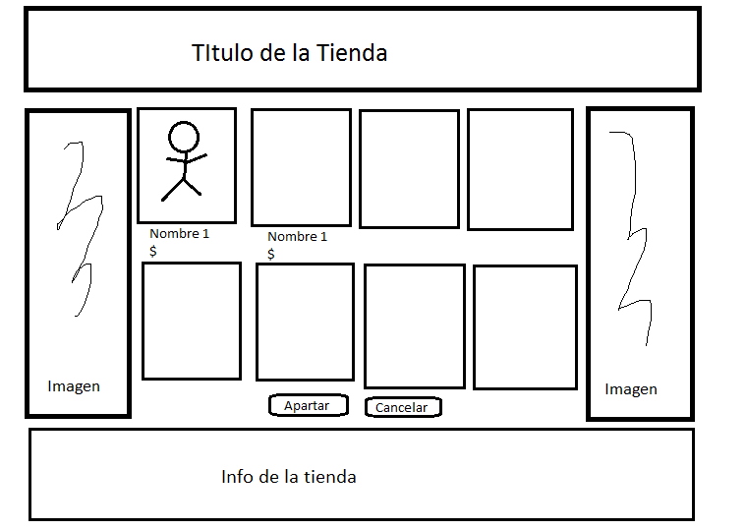
Diseño
Interfaz Gráfica
Tiempos:
Estimado: Real:
14 horas 18 horas

Slide 6
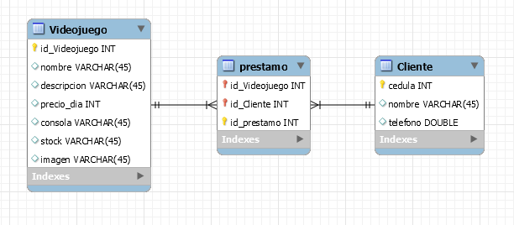
Modelo Entidad/Relacion de la BD
Tiempos:
Estimado: Real:
1 hora 2 horas

Slide 7
Codificación LOC
 | PHP | HTML | CSS
Estimado | 20 / 30% | 60 / 50% | 60 / 20%
Real | 30 / 16 % | 40 / 21,3 % | 118 / 62,8 %
188 LOC en 24 HORAS = 7,8 -> 8 LOC/HR

Slide 8
